Slide 1
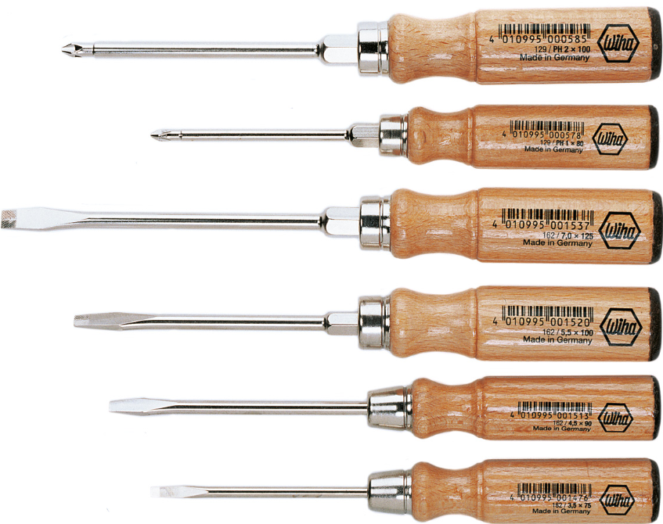
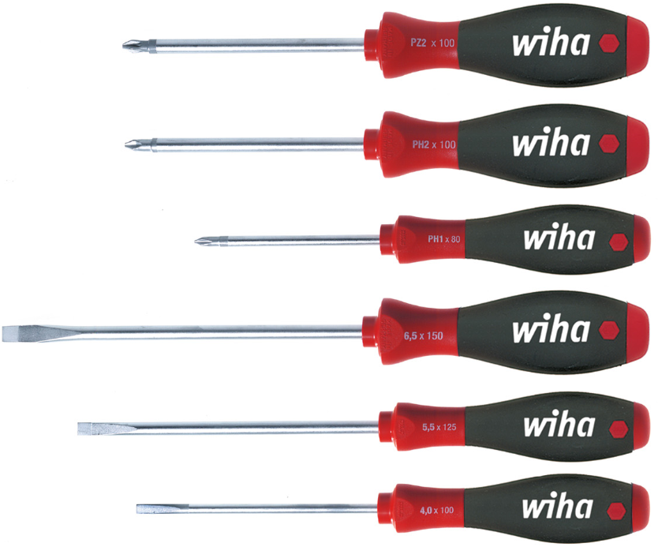
Отвёртки
WIHA Wood – это классическая компоновка инструмента, который выполняет возложенные функции монтажа. Инструмент имеет как шлицевую, так и крестовую часть наконечника.
Артикул: 00147
WIHA SoftFinish - это эргономичные отвертки, обеспечивающие передачу высоких крутящих моментов при работе в сухой и обычной среде.
Покрытие рукоятки изготовлено из специального мягкого материала. Удобная рукоятка без заусенцев и кромок предотвращает появление мозолей и мест нажима.
Жало инструмента изготовлено из хром-ванадий-молибденовой стали.
Вариант рукоятки SoftFinish со стальным набалдашником и сквозным жалом позволяет откручивать сильно зажатые винты при помощи удара молотком.
Артикул: 2148

Slide 2
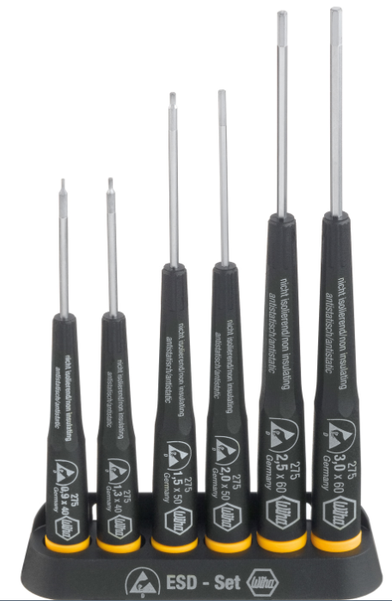
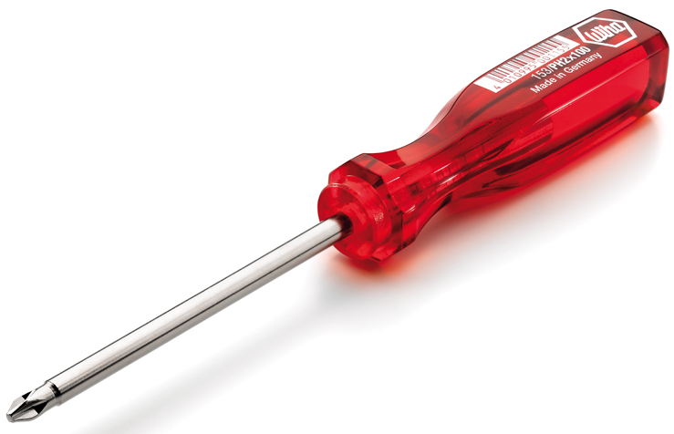
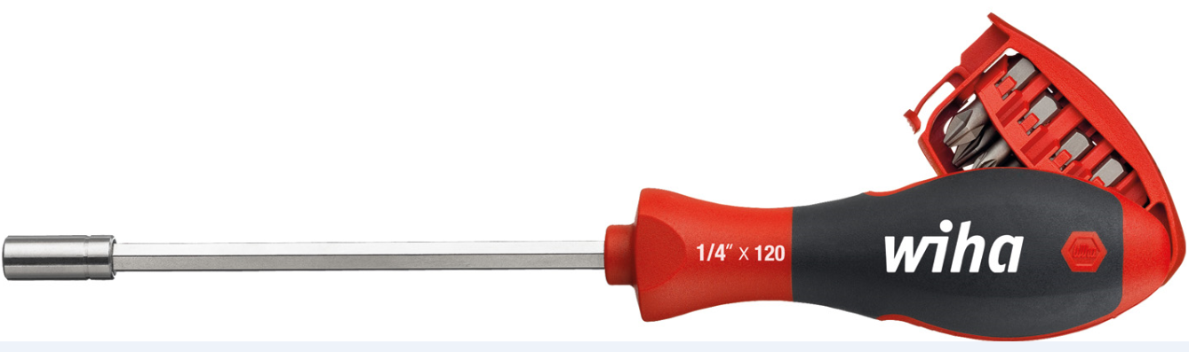
Отвёртки
Набор отверток WIHA Precision ESD -
Отводящие электростатический заряд инструменты защищают
электронные детали от повреждения
Артикул: 08463
Wiha Classic - тонкая и удобная отвертка для универсального применения, с надежной четырехгранной рукояткой.
Артикул: 00109
Отвертки с держателями для бит WIHA – отвёртка оснащённая магазином из разных бит и насадок, минимизирует количество инструмента в рабочем наборе мастера.
Артикул: 32901

Slide 3
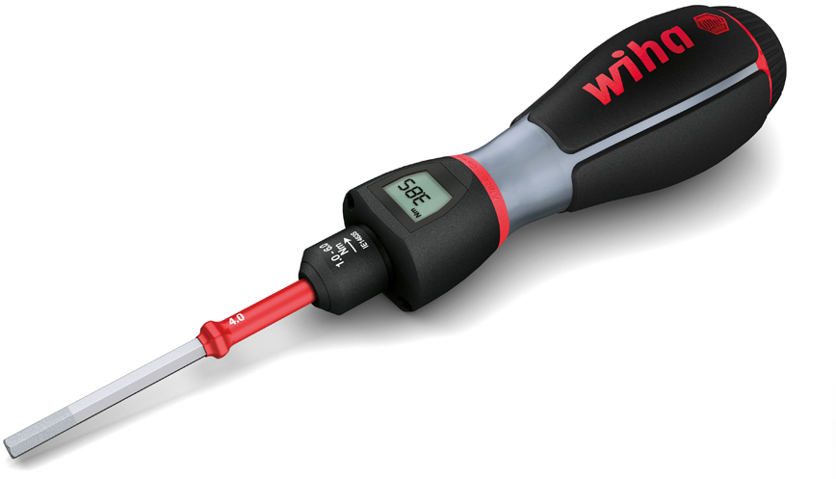
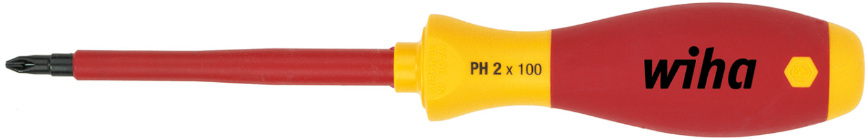
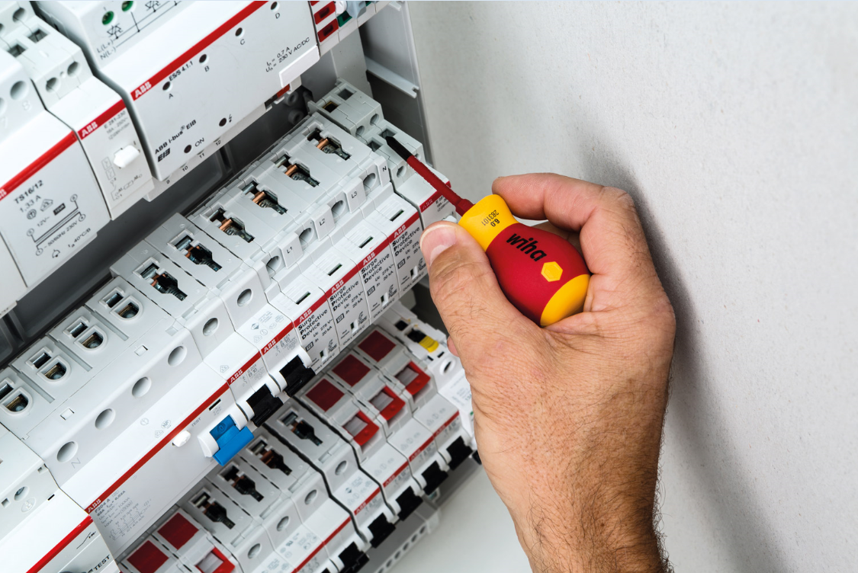
Отвёртки
Отвертки моментные WIHA – данный инструмент, защищает от повреждения материала благодаря возможности настройки на заданный момент.
Уменьшает риск затяжки с превышающим или наоборот с недостаточным моментом. В линейке представлен в версиях: Torque-Vario и TorqueFix.
Артикул: 36886
Отвертки диэлектрические SoftFinish Electric WIHA – основное предназначение инструмента – работа с электрическими приборами для предотвращения случайного короткого замыкания о корпус инструмента.
Каждый инструмент протестирован под напряжением 10.000 В переменного тока и имеет допуск для работы под напряжением 1.000 В постоянного тока.
Артикул: 41141

Slide 4
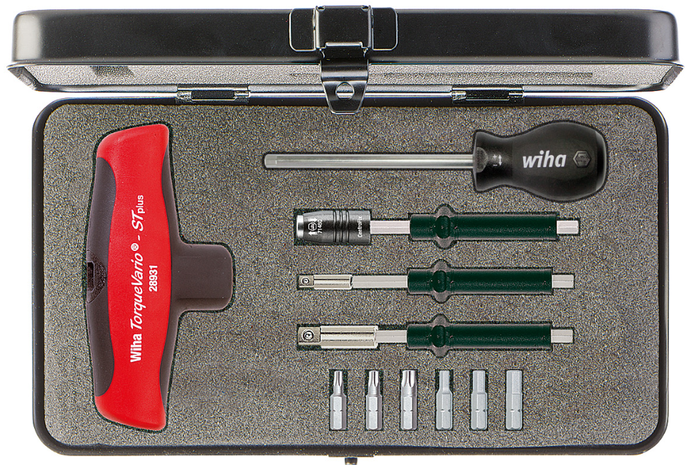
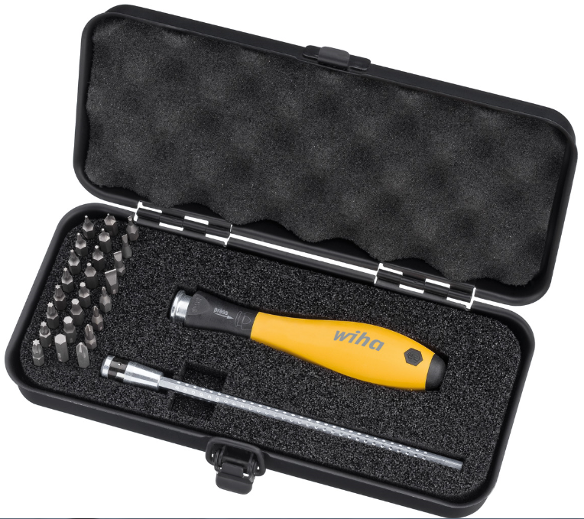
Отвёртки
Наборы моментных отверток WIHA – данный инструмент, защищает от повреждения материала благодаря возможности настройки на заданный момент.
В наборе представлены несколько различных типов насадок под различную задачу.
Артикул: 29234
Наборы отверток с битами WIHA – возможность изменение длины жала от 18 до 90 мм. Наличие кнопки блокировки и разблокировки.
Артикул: 3388

Slide 5
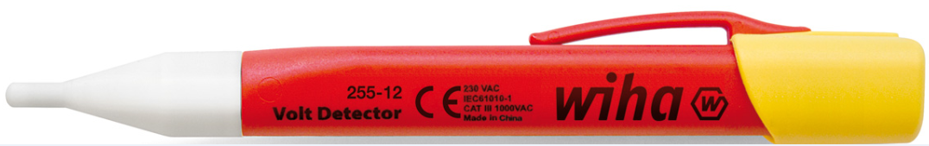
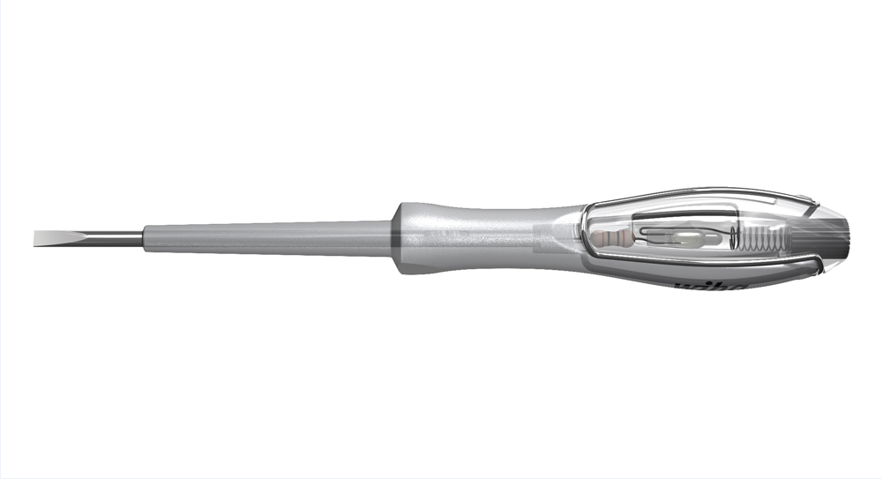
Пробники напряжения
Бесконтактный пробник напряжения WIHA от 230 -1000 В.
Современное исполнение и эргономичность.
Артикул: 37871.
Бесконтактный пробник напряжения WIHA от 230 -1000 В.
Классическая компоновка и дизайн.
Артикул: 34745.

Slide 6
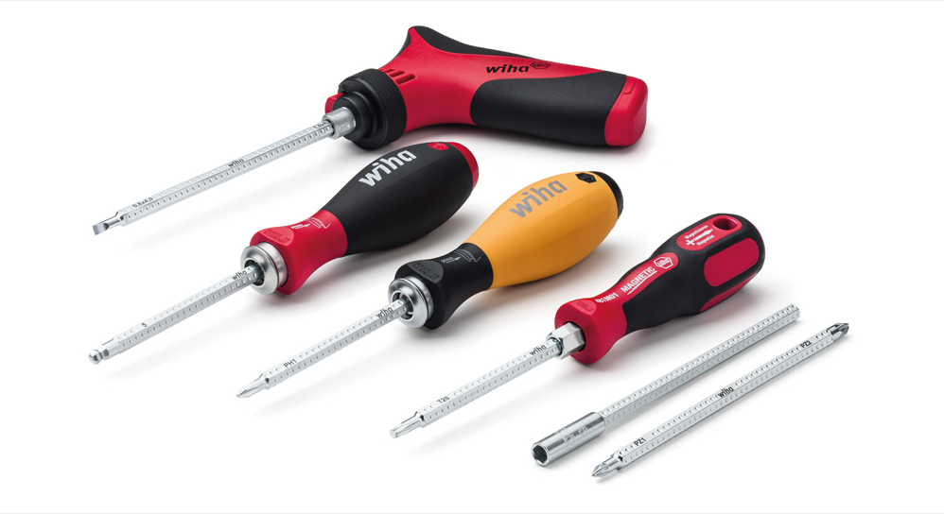
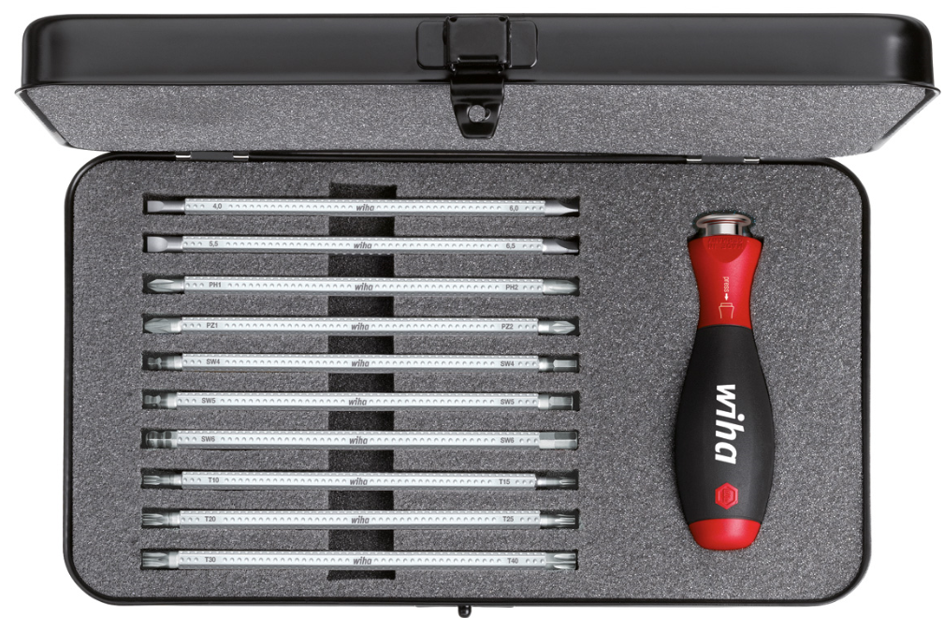
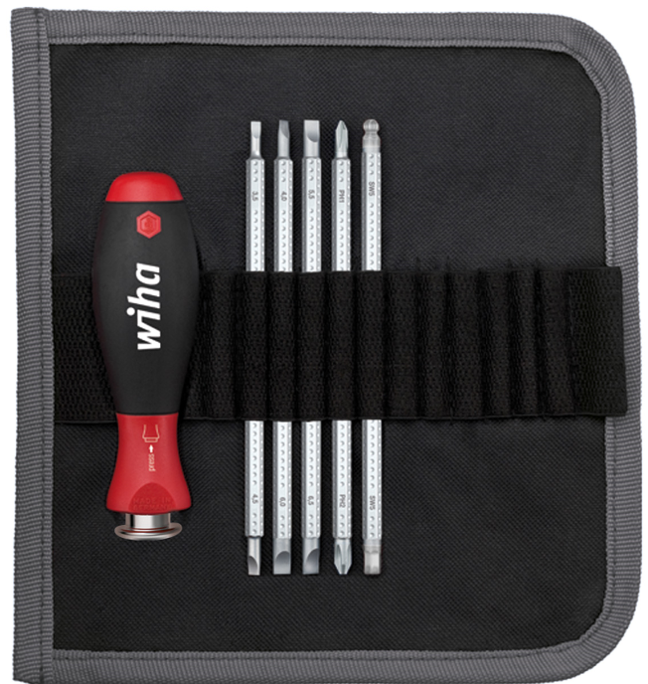
Система комбинированных жал
Отвёртки с трещёткой WIHA – инструмент для работы со встроенными битами и возможностью настройки функции проскальзывания при достижении заданного момента.
Артикул: 3388
Отвертка с набором сменных жал SYSTEM 6 WIHA
Настраиваемая длина жала (42 - 114 мм).
Легкое нажатие кнопки блокировки и
разблокировки. 6-ть элементов в наборе.
Артикул: 00623
Отвертка с набором сменных жал SYSTEM 4 WIHA
Настраиваемая длина жала (42 - 114 мм).
Легкое нажатие кнопки блокировки и
разблокировки. 4-ре компонента в наборе.
Артикул: 00613

Slide 7
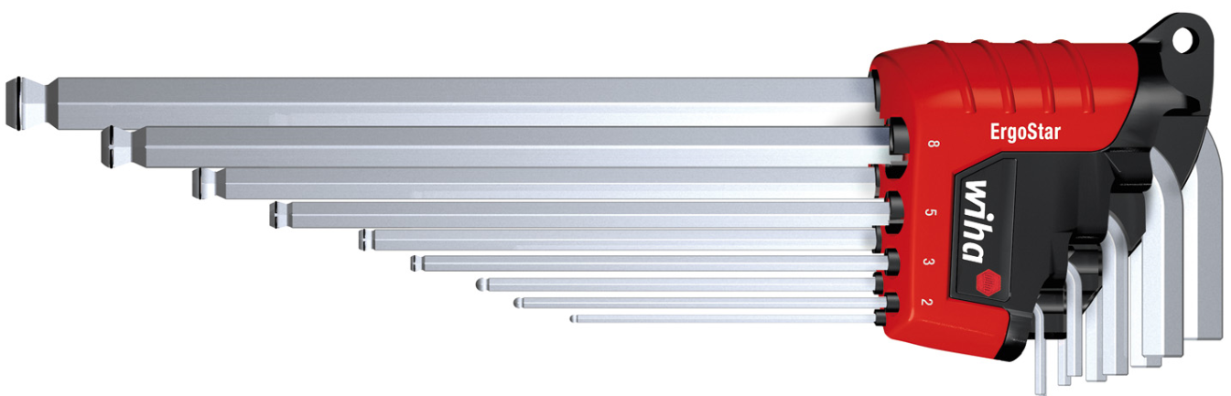
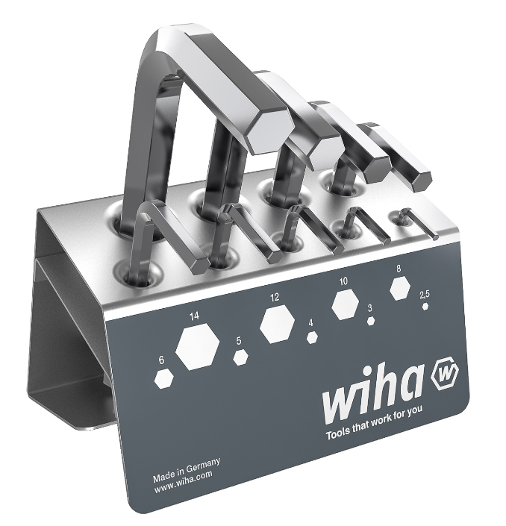
Шестигранные ключи
Шестигранные ключи WIHA - это профессиональный инструмент с эргономичными формами рукояток и применением современных технологий для повышения качества работы. Предназначены для работы с крепежом различных профилей. Четыре вида держателей: ErgoStar, ProStar, Compact, Classic. Прикручивание под углом до 30° на каждую сторону ключом со сферической головкой. Прикручивание под углом до 25° на каждую сторону со сферической головкой TORX. Благодаря сочетанию MagicRing со сферической головкой Wiha возможны закручивание и откручивание винтов даже в труднодоступных местах. Штифтовые ключи MagicRing/MagicSpring Wiha удерживают винты с внутренним шестигранником/TORX и TORX PLUS в любом положении благодаря высокопрочному кольцу из пружинной стали. Штифтовые ключи Stubby с уменьшенным коротким плечом специально для труднодоступных винтов и стесненного пространства. Артикул: 37351
Набор штифтовых ключей WIHA
Из 9 –ти шт, короткие, блестящее
никелированные, в подставке
Артикул: 01182

Slide 8
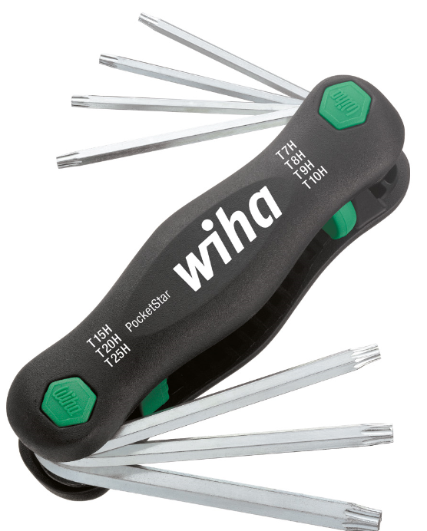
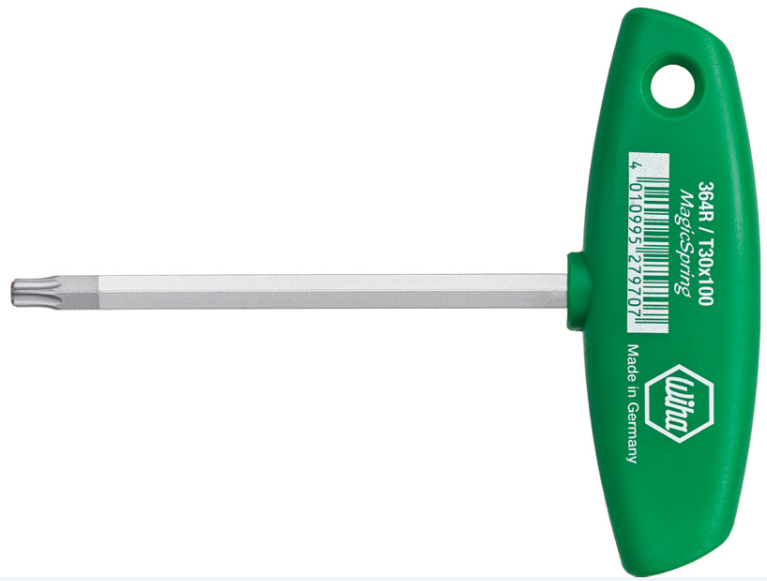
Шестигранные ключи
WIHA Мультитул PocketStar – удобный карманный инструмент с различными видами вставок: 6-ти гранные, Torx, Torx Magic Spring, плоские, крестовые и прочие.
Артикул: 23047
Отвёртка с Т-образной рукояткой, представлена в линейке в различных типоразмерах: 6-ти граник с Magic Ring, Torx, Torx MagicSpring, Torx Plus, с торцевой головкой.
Артикул:27928

Slide 9
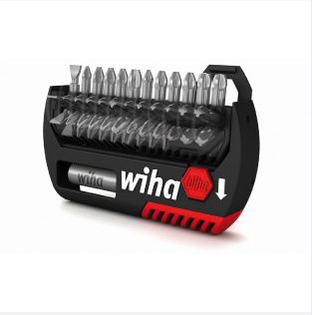
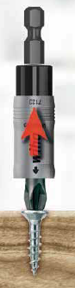
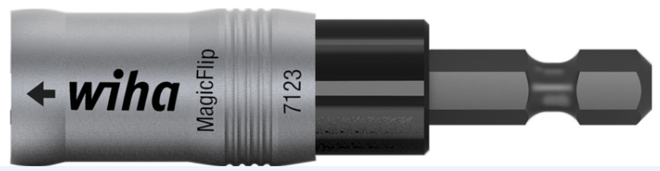
Биты
Биты,Wiha Шлиц, Phillips, Pozidriv, 13-предм., 1/4", - используются как вручную с битодержателями или рукоятками, так и при работе с шуруповертами/ винтовертами.
Wiha MaxxTor - биты с увеличенным сроком службы и максимальной зоной скручивания. Допустимо использование под углом.
Wiha DuraBit - биты со стойким покрытием карбидом вольфрама, более прочные, чем алмазные.
Wiha Torsion - биты с запатентованной зоной кручения для износостойкости.
Wiha Inkra - биты для закручивания под углом при сухих работах.
Wiha Standard - универсальные биты для домашних, ремесленных или промышленных нужд.
Wiha Professional - мощные биты для профессионалов с оптимальной термической обработкой профиля. Широкий спектр ассортимента, включая TORX PLUS.
Wiha Industrial - биты полумесяц/HIOS для высокотехнологичного использования.
Резьбовые биты Wiha - для оптимального применения в шуруповертах.
Wiha CentroFix и сверло-биты - для сверления, зенкования, завинчивания.
Wiha slimBit - биты с тонкой формой и интегрированной защитной изоляцией.
Битодержатели Wiha - для быстрой замены биты без инструмента. Магазинные держатели бит компактно размещают биты в рукоятке.
Артикул: 39050
Держатель бит CentroFix Super Slim с механической
Блокировкой бит с размерностью ¼ “
Артикул: 139134

Slide 10
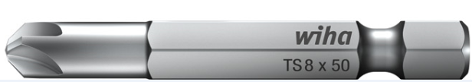
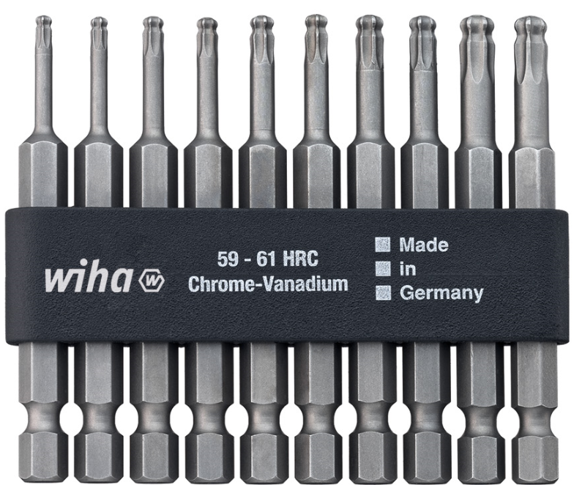
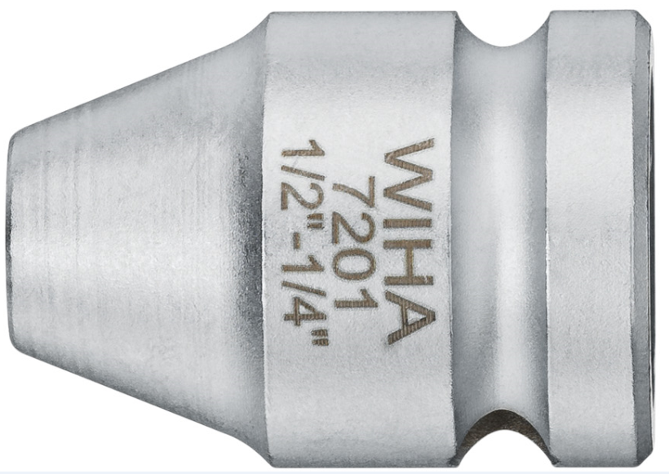
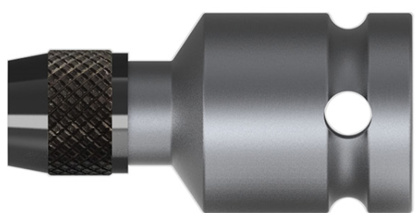
Биты
Бита ZOT 50 мм с зоной скручивания
PH2 50
Артикул: 04697
Сферическая головка TORX® ¼,10 шт. (2 x T10 / 2 x T15 / 2 x T20 / 2 x T25 / 2 x T30)
Артикул: 32804
Соединительный элемент с быстросменным держателем
Ударная головка Wiha ¼ “ квадрат на ¼ 6-ти гранник
четырёхгранник, форма G 6,3 + G 10 + G 12,5
Артикул: 01924
Соединительный элемент с быстросменным держателем.
Наружный шестигранник, наружный
четырёхгранник, форма G 12,5, 1/4 1/2 L50
Артикул: 01930

Slide 11
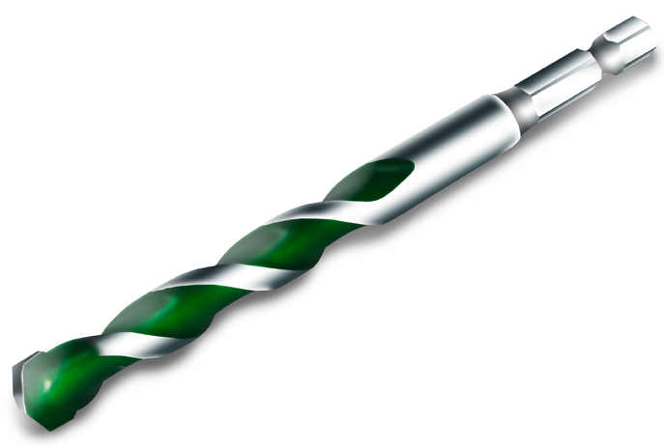
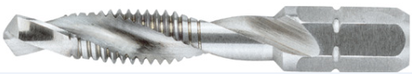
Сверло-биты
Универсальное сверло-бита по бетону Е 6,3 10 Х 120 мм WIHA
Артикул: 27882
Спиральное сверло-бита WIHA по дереву форма С 6,3 3 х 70 мм WIHA 27873.
Артикул: 27873
Комбинированный метчик-бита форма С 6,3 М10 Х 65 мм WIHA
Артикул: 27963

Slide 12
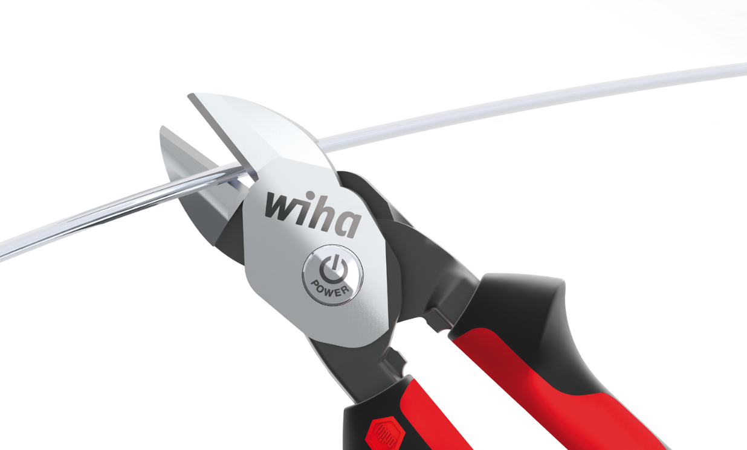
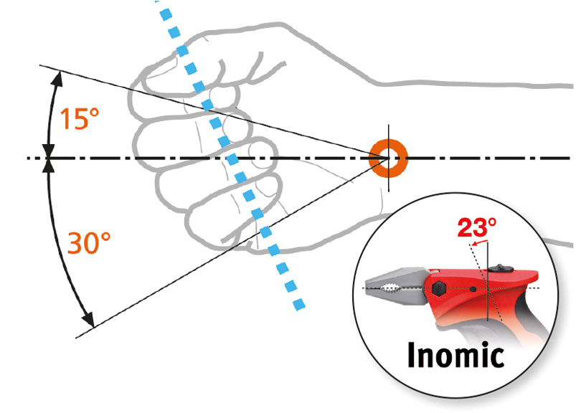
Шарнирно-Губцевый инструмент
Шарнирно-губцевый инструмент Wiha - качественный и эргономичный инструмент, ориентированный на потребности пользователя.
Wiha Inomic - инструмент с улучшенной формой с ручкой под углом 23°, щадящей суставы, сухожилия и мышцы. Предотвращает неудобное положение руки.
Wiha Professional/(Industrial) - инструмент с надежным захватом. Точно закрывающиеся хромированные/(полированные) резцы с индукционной закалкой.
Wiha Electronic - инструмент используется для точных работ. Головка с матовым фосфатированием, накладной точный шарнир. Прецизионные режущие кромки.
Wiha Classic - инструмент с противоскользящим и стойким к воздействию масел и растворителей покрытием ручек
Функция Wiha DynamicJoint - улучшенная форма конструкции шарнира с экономией прилагаемого усилия, необходимого на отрезание - до 40%.
Функция Wiha OptiGrip - оптимальное удержание благодаря трехточечному зажатию, защищающему от проворачивания или выскальзывания детали.
Функция Wiha BiCut - сила нажатием кнопки. Удвоенное усилие отрезания для чрезвычайно твердых материалов.
Функция Wiha MagicTips - специальный фиксатор против отскакивания стопорных колец делает съемники стопорных колец максимально эффективными.

Slide 13
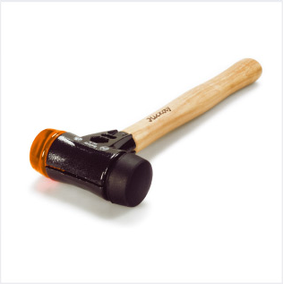
Шарнирно-Губцевый инструмент
Молотки WIHA - это превосходный инструмент, обеспечивающий оптимальную передачу силы удара и гарантирующий безопасность и комфорт при работе. Молоток Wiha Safety - максимально безопасный для использования молоток. Все детали крепятся с помощью болта и стопорной гайки и дополнительно геометрически сцепляются друг с другом при помощи канавок и ребер. Рукоятка молотка изготовлена из высокопрочной древесины кария. С помощью молотка можно осуществлять как дозированные отдельные удары по чувствительным материалам, так и сильные удары во время литья или в тяжелой промышленности. Молоток без отдачи Wiha - молоток со специальным металлическим наполнением внутри головки для устранения отдачи в ходе работы. Увеличенная примерно на 25% масса головки молотка обеспечивает приложение дополнительной силы. Интенсивные удары не повреждают чувствительные поверхности и кромки. По выбору с деревянной рукояткой из кария или трубчатой стальной рукояткой. Сменные головки различной твердости для всех случаев применения. Четырехгранные головки Wiha имеют на 27% большую площадь, чем круглые при одинаковых диаметрах. Благодаря этому обеспечивается безупречная работа с углами и кромками. Артикул: 26601

Slide 14
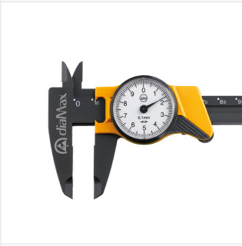
Измерительный инструмент
Измерительные инструменты WIHA - практичные и удобные в обращении инструменты, устойчивые к разного рода физическим воздействиям и обладающие повышенным сроком службы.
Штангенциркули Wiha - инструменты с высокой жесткостью, за счет армирования стекловолокном (50% содержания). Прецизионные. Равномерное дозирование усилия зажима измерительных губок. Высокотехнологичный материал. Не кородирует, не намагничивается, почти не проводит тепло. Электрически изолированный и устойчивый к воздействию химикатов, с термостойкой измерительной поверхностью.
Штангециркули Wiha ESD dialMax - инструменты с защитой от электростатического заряда.
Wiha Longlife Plus Composite - складные метры из бука с продольно направленным стекловолокном, повышающим жесткость.
Точность класса II. Износостойкие шарниры. Нетеряемые металлические наконечники.
Складные метры Wiha, армированные стекловолокном - инструменты с соответствием CE для всех метров со швейцарской точностью. Wiha Longlife - стойкие к воздействию химикатов, моющиеся. Wiha Longlife Plus - износостойкие, с красными шарнирами для лучшей читаемости, металлическими концами и обратной шкалой. Wiha Longlife in One – с функцией измерения угла и измерения глубины.
Артикул: 31439

Slide 15
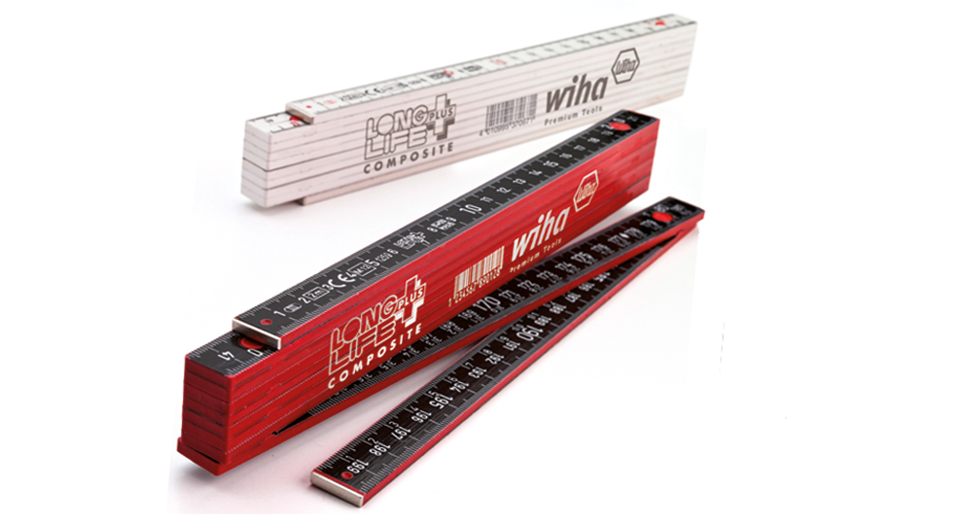
Складные метры
Складной метр Longlife Plus Composite 2 м метрический 10 звеньев WIHA
Длина: 2 м.
Четкая фиксация всех звеньев под углом 90° и 180°
Серый/белый
Не разбухает при контакте с водой
Стойкий к воздействию химикатов
Артикул: 37309

Slide 16
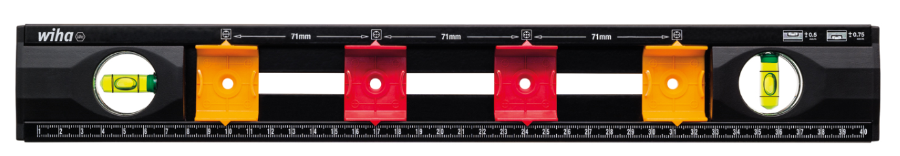
Уровни
Уровень электрика Electrician's spirit level 40 см.
Материал: прямоугольный профиль из легкого металла, противоскользящие защитные накладки с обратной стороны, порошковое покрытие, пластиковые заглушки.
Ампулы: 1 вертикальная, 1 горизонтальная, легко читаемые.
Деление: 2 напечатанные метрические шкалы (на лицевой и верхней части), спец. разметка под врезку подрозетников с шагом 71 мм.
Точность: в нормальном положении ±0,50 мм/м, в перевернутом ±0,75 мм/м.
Особенности: 4 подвижных ползунка для точной разметки под врезку подрозетников.
Артикул: 42074

Slide 17
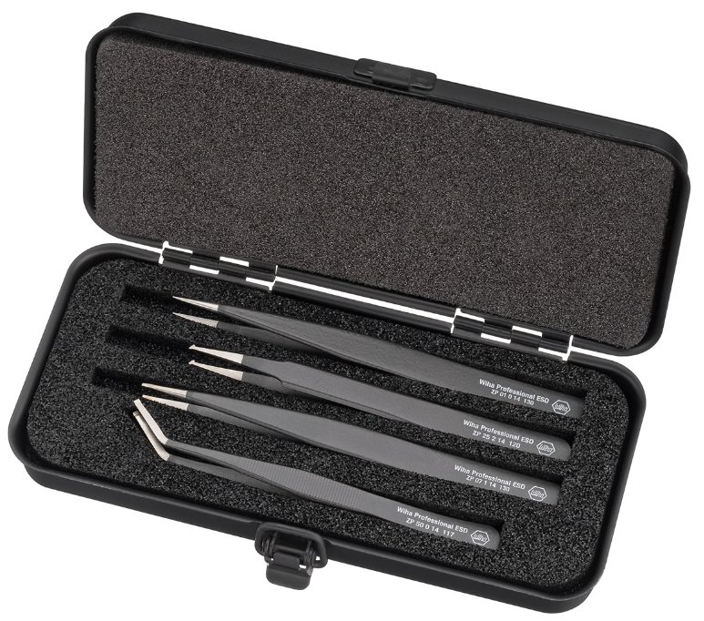
Пинцеты
Пинцеты Wiha Professional ESD - это невероятно эффективный инструмент для точных и одновременно аккуратных работ с электронными деталями. Оптимальный выбор для специалистов по электронике. Артикул: 32318

Slide 18
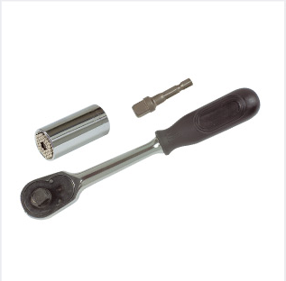
Ключи и трещётки
Ключи с трещёткой WIHA - практичные и удобные в обращении инструменты, устойчивые к разного рода физическим воздействиям и обладающие повышенным сроком службы.
Преимуществом данных ключей являются: работа с широким спектром накидных головок, возможность затягивания болтового соединения без необходимости снятия самого ключа благодаря наличию механизма трещётки.
Артикул: 20783

Slide 19
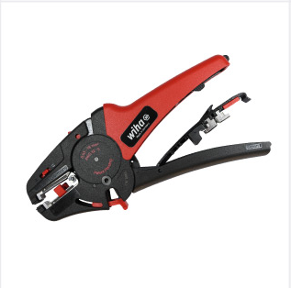
Обжимной инструмент
Обжимные ключи WIHA - практичные и удобные в обращении инструменты, устойчивые к разного рода физическим воздействиям и обладающие повышенным сроком службы.
Главная особенность ключей – работа с электропроводкой. Ключи в основной массе просто незаменимы в широком спектре электрических работ.
Различная форма головки: овальный обжим, радиальная опрессовка. Обжим провода и изоляции осуществляется за одну рабочую операцию.
Исполнение: отпираемая принудительная блокировка для обеспечения полного процесса обжима; необходимое давление обжима настроено на заводе. Эргономичная мягкая рукоятка с защитой от соскальзывания для особо удобного обращения.
Применение: для обработки кабельных наконечников с красной, синей и желтой изоляцией, штифтовых кабельных наконечников, плоских штекеров, плоских вставных гильз, круглых штекеров, круглых вставных гильз, стыковых соединителей и параллельных соединителей. Для нормированных, непаяных электрических соединений.
Артикул: 33844

Slide 20
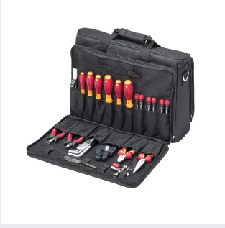
Наборы инструментов
Наборы инструментов WIHA – это широкий набор различных инструментов под рукой, позволяющие решать сразу несколько задач как в производстве, так и в быту.
Исполнение: высококачественные инструменты в практичной инструментальной сумке. Карманный формат.
Применение: профессиональный набор инструментов для базовой экипировки шарнирно-губцевым инструментом и отвертками для ремесленных и промышленных нужд.
Артикул: 37137

